Slide 1
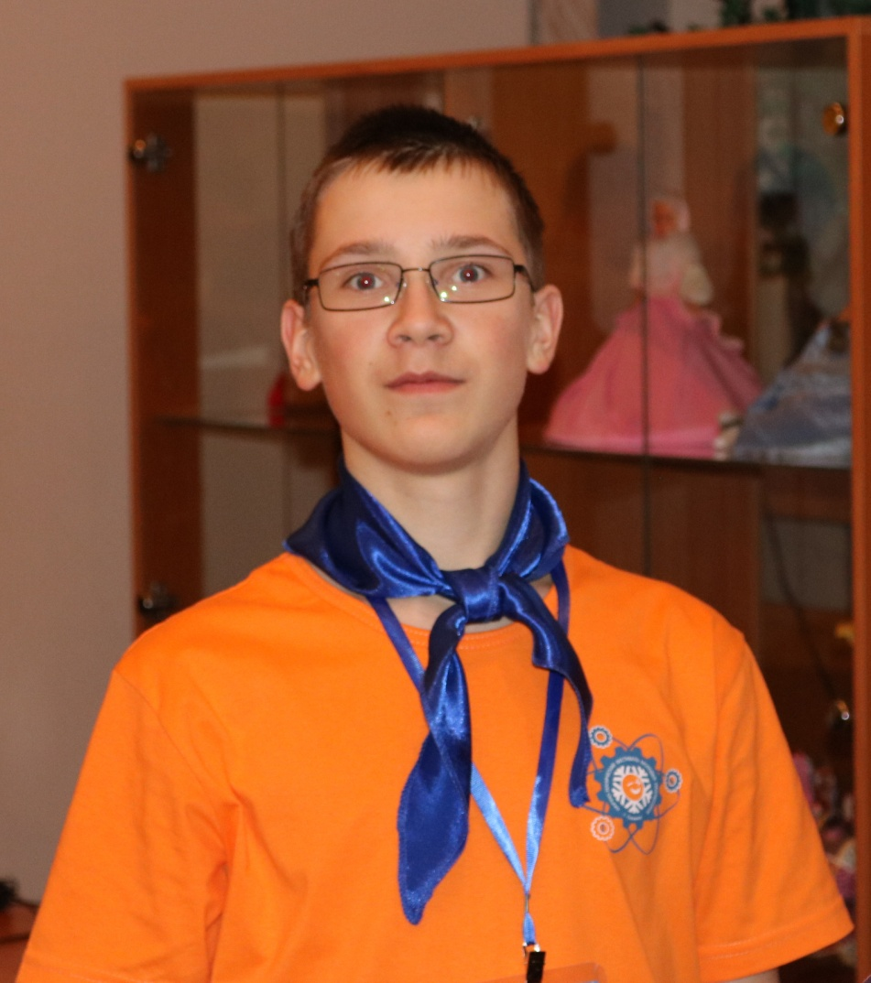
Самопрезентация для участия в конкурсном отборе на отраслевую смену для одаренных детей городов Росатома во Всероссийском детском центре «Орлёнок»
Евстигнеев
Олег Дмитриевич
Родился в городе Трёхгорный 19 февраля 2001года.
Учащийся МБОУ «СОШ №109».

Slide 2
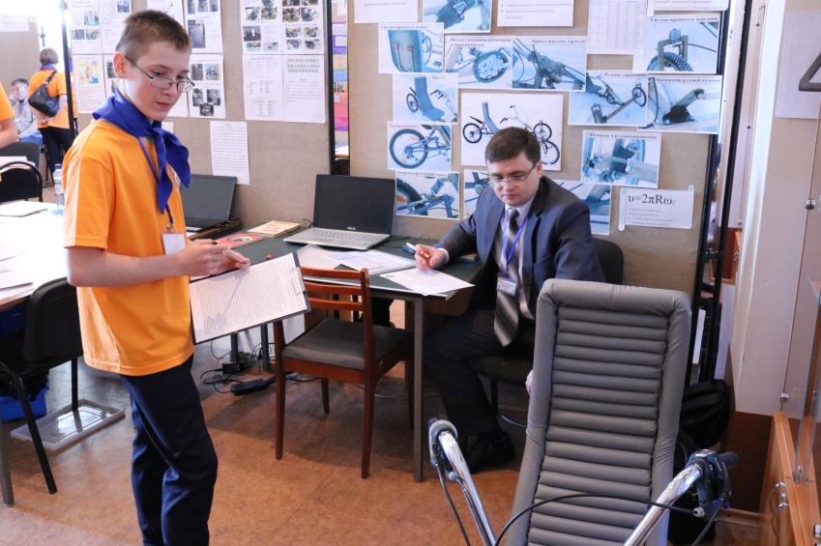
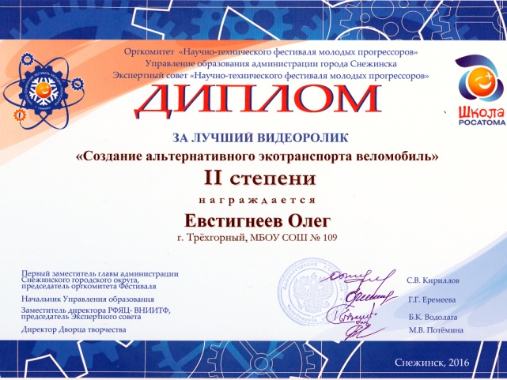
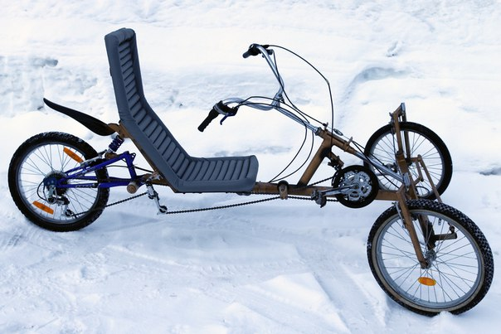
Научно-технический фестиваль молодых прогрессоров
Участие в научно-техническом фестивале молодых
прогрессоров подарило мне возможность испытать
свои интеллектуальные способности, проявить себя
в различных направлениях научно-технического
творчества, почерпнуть много полезного.
Моя работа «Создание альтернативного экотранспорта» была отмечена дипломом II степени «ЗА ЛУЧШИЙ ВИДЕОРОЛИК».
Укрепилось желание усовершенствовать созданный веломобиль (создать
и установить кузов из полимерных материалов, установить электродвигатель),
появились новые идеи по модернизации и доработке модели.

Slide 3
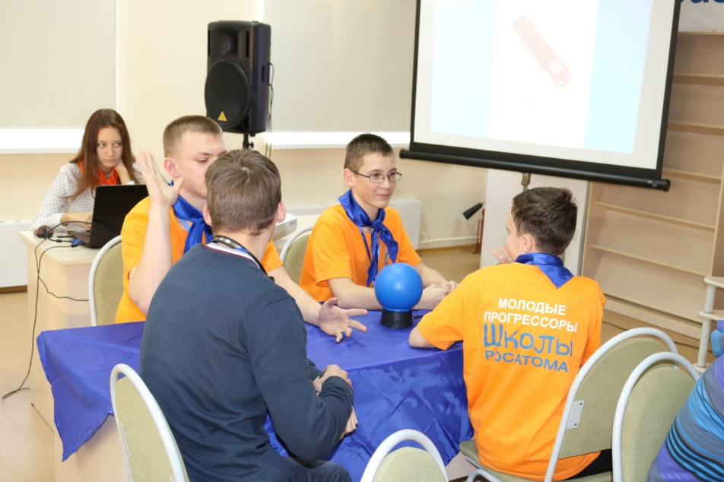
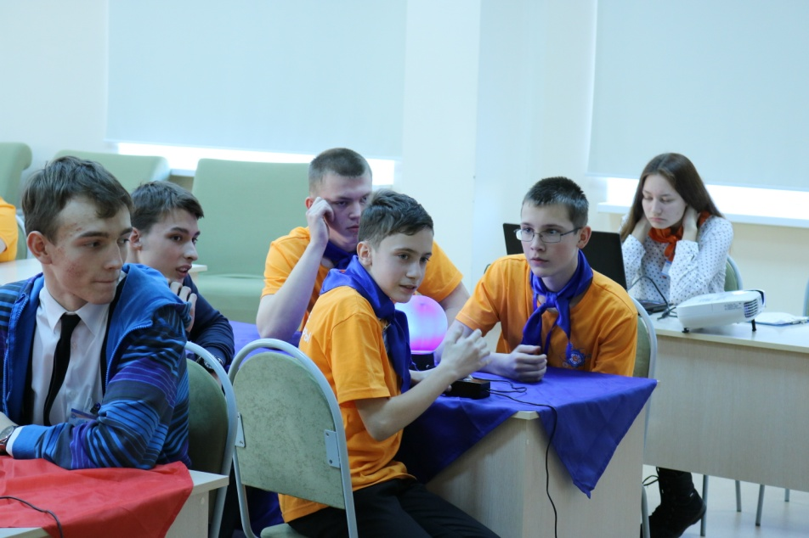
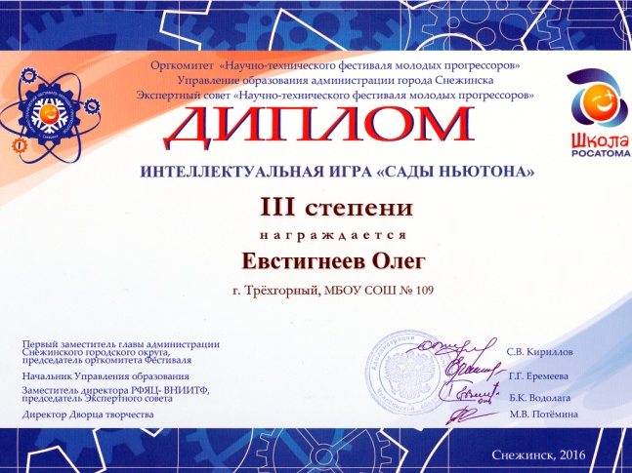
Научно-технический фестиваль молодых прогрессоров от «Школы Росатома».
Впечатлила интеллектуальная игра «Сады Ньютона», посвященная истории научных открытий и технических изобретений. Все участники нашей команды были из разных городов. Командная сплочённость, взаимодействие привели нас к хорошему результату - 3 место.
Опыт, вдохновение, идеи на будущее, желание не останавливаться на достигнутом - вот, что мне подарил фестиваль!

Slide 4
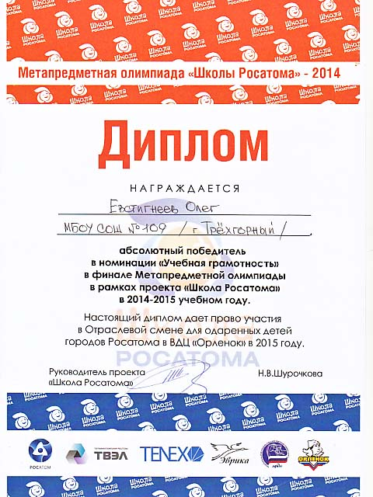
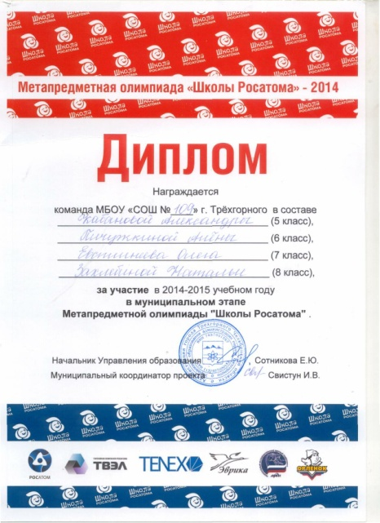
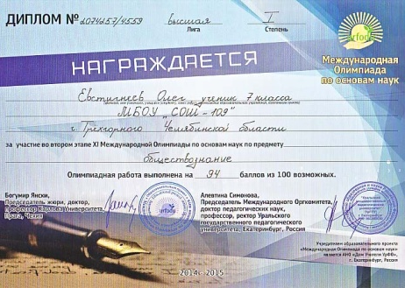
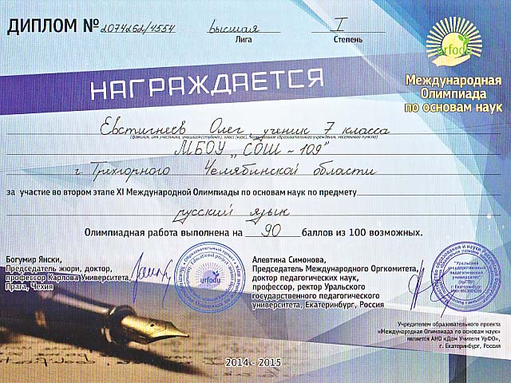
Мои достижения и увлечения.
Второй год я являюсь участником НОУ. Неоднократный участник и победитель муниципальных метапредметных олимпиад.
В финале I Метапредметной олимпиады в рамках проекта «ШколаРосатома» стал абсолютным победителем в номинации «Учебная грамотность»
За последние 2 года мои достижения в основном относятся к отличной учёбе, участию в олимпиадах, проектах, робототехнике и спорту.

Slide 5
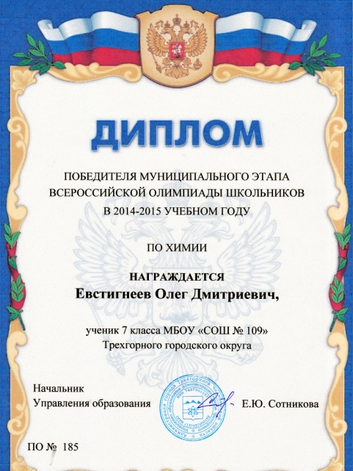
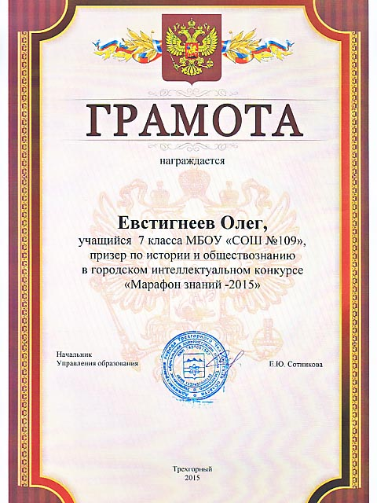
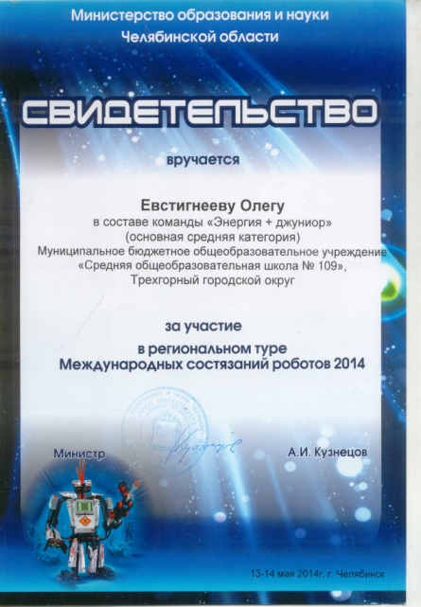
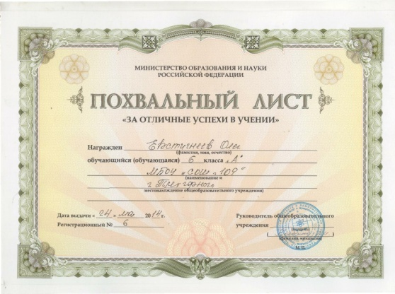
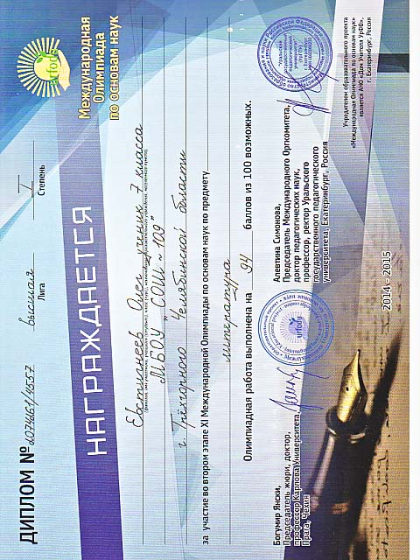
Мои увлечения и достижения.
Являюсь участником, победителем и призером муниципального этапа Всероссийской олимпиады школьников по химии, биологии, математике .
Седьмой год занимаюсь робототехникой и программным моделированием. Интерес не ослаб до сих пор, поэтому и здесь я достиг немалых высот. Участник и призер муниципального этапа WRO (мировой олимпиады роботов), участник Всероссийского этапа Робофест 2014,2015.
Кроме того, я не представляю свою жизнь без спорта. Поэтому в моей копилке достижений есть и звание лучшего волейболиста среди спортсменов 2001 года рождения в г. Трёхгорный.

Slide 6
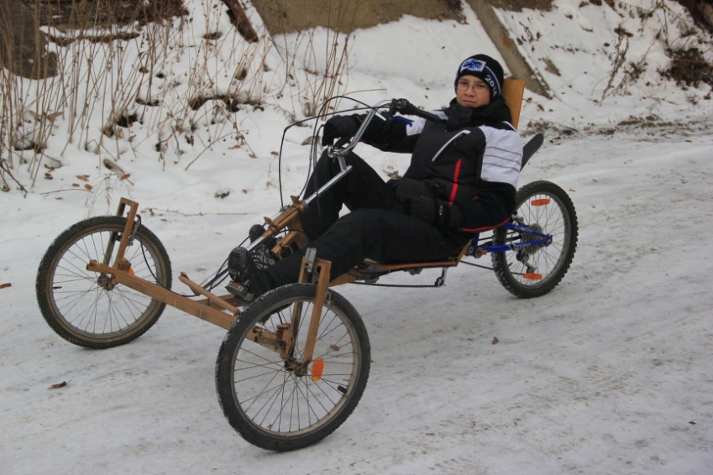
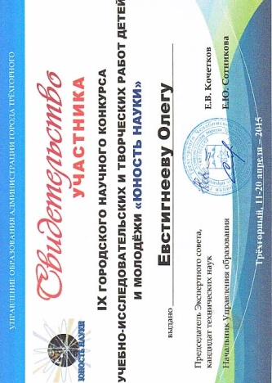
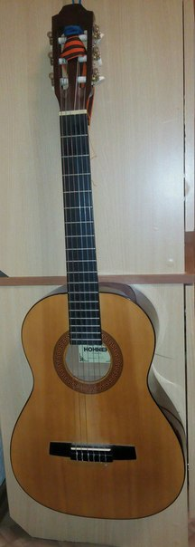
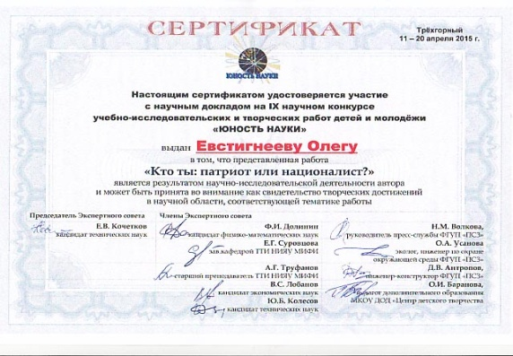
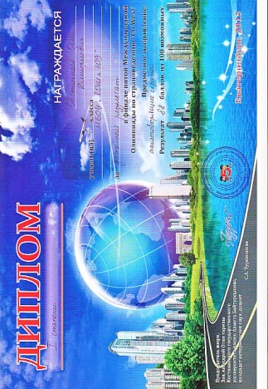
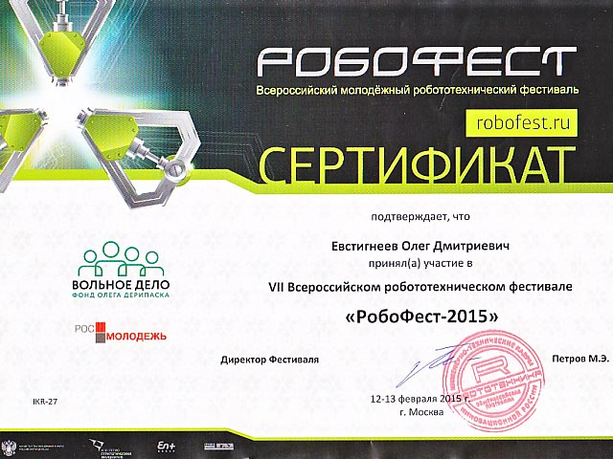
Мои достижения и увлечения.
В 2015 году стал обладателем премии губернатора Челябинской области за достижения в проектной деятельности.
Есть и другие, значимые увлечения: чтение, радиомоделирование, игра на гитаре (в 2015 окончил году полный курс школы искусств по классу «Гитара»), а также фото и видеосъёмка.

Slide 7
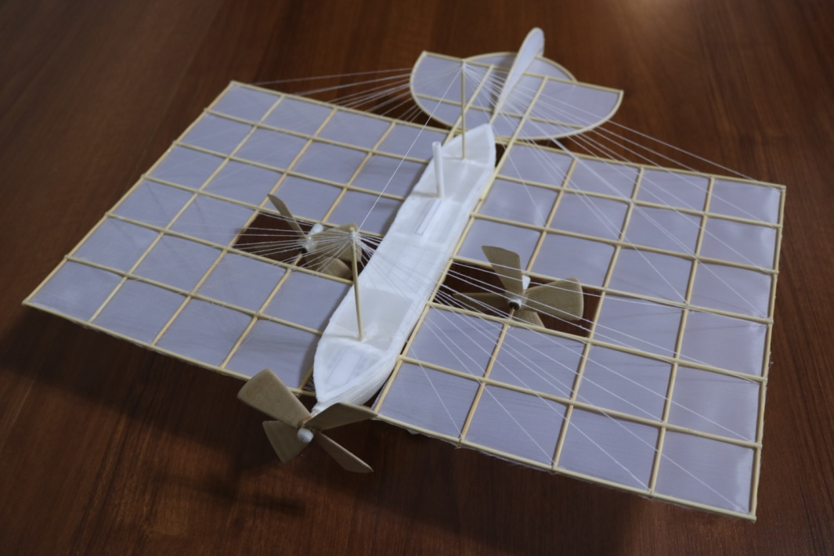
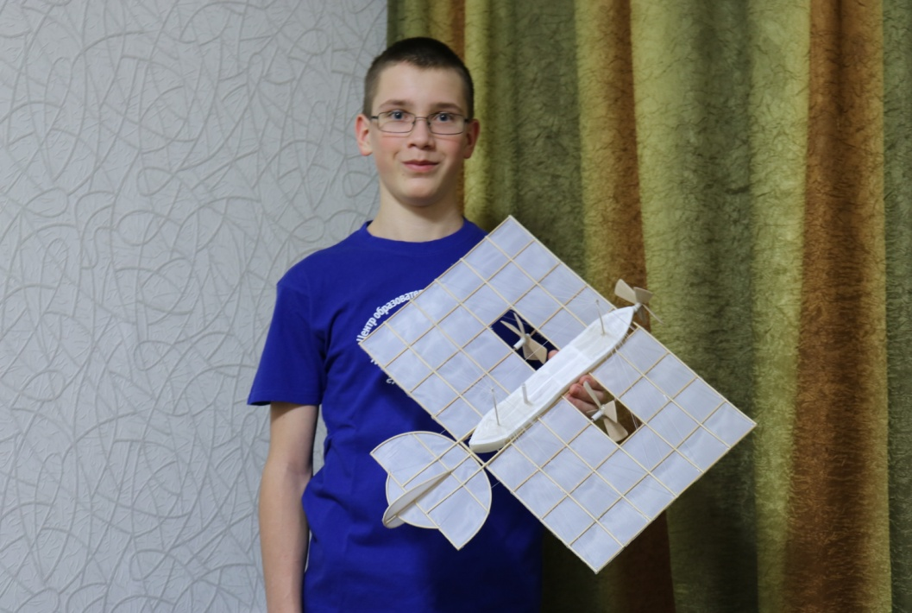
Мои увлечения.
Занимаюсь моделированием самолетов и летательных аппаратов. Изучал биографию и конструкторскую деятельность А.Ф. Можайского. Используя метод исторической реконструкции, при помощи деревянных брусков, бамбуковых палочек для барбекю был сделан самолет Можайского.
«Я желал быть полезным своему Отечеству» (А.Ф. Можайский).
Посвящая себя техническому моделированию, думаю, и я смогу быть полезным для российской науки.

